Slide 1

MANUAL
EUREKABANK RESTFUL .NET
INTEGRANTES: ESCOBAR MARCOS
ÑATO CARLOS
SOSA DIEGO
FECHA: 05/11/2026
ING: CAMPAÑA MAURICIO
NRC: 36883 – GR04
1

Slide 2

DESARROLLO
  OBJETIVO
  MODELO ENTIDAD-RELACIÓN
  BASE DE DATOS
  CREACIÓN DEL SERVIDOR RESTFUL EN .NET
  CREACIÓN DEL PROYECTO – CLIENTE CONSOLA
  CREACIÓN DEL PROYECTO – CLIENTE ESCRITORIO
  CREACIÓN DEL PROYECTO – CLIENTE WEB
  CREACIÓN DEL PROYECTO – CLIENTE MÓVIL
CONCLUSIONES
RECOMENDACIONES
2

Slide 3
DESARROLLO
DESARROLLO
  OBJETIVO
  MODELO ENTIDAD-RELACIÓN
  BASE DE DATOS
  CREACIÓN DEL SERVIDOR RESTFUL
  CREACIÓN DEL PROYECTO – CLIENTE CONSOLA
  CREACIÓN DEL PROYECTO – CLIENTE ESCRITORIO
  CREACIÓN DEL PROYECTO – CLIENTE WEB
  CREACIÓN DEL PROYECTO – CLIENTE MÓVIL
CONCLUSIONES
RECOMENDACIONES
1.1 OBJETIVO
Objetivo general
Desarrollar el sistema EurekaBank basado en un servicio web RESTFUL en .NET con base de datos, que permita consultar los movimientos de las cuentas de ahorro y registrar depósitos, retiros y transferencias de forma centralizada y segura desde clientes de consola, escritorio, web y móvil.
Objetivos específicos
Controlar el acceso con un token de sesión según el perfil del usuario (empleado o cliente).
Registrar cada operación en una sola transacción, validando importe, cuentas, clave y saldo.
Construir los cuatro clientes aplicando el patrón MVC sobre el mismo servicio.

Slide 4
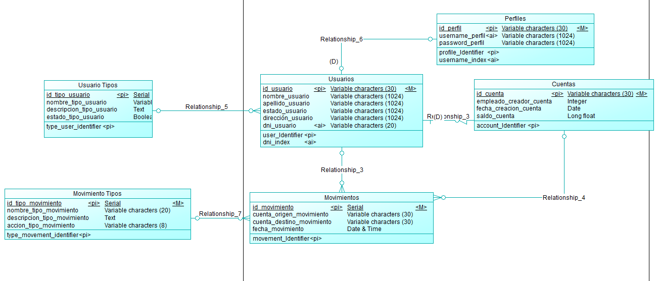
DESARROLLO
DESARROLLO
  OBJETIVO
  MODELO ENTIDAD-RELACIÓN
  BASE DE DATOS
  CREACIÓN DEL SERVIDOR RESTFUL
  CREACIÓN DEL PROYECTO – CLIENTE CONSOLA
  CREACIÓN DEL PROYECTO – CLIENTE ESCRITORIO
  CREACIÓN DEL PROYECTO – CLIENTE WEB
  CREACIÓN DEL PROYECTO – CLIENTE MÓVIL
CONCLUSIONES
RECOMENDACIONES
1.2 MODELO ENTIDAD-RELACIÓN
Seis entidades: Usuarios, Usuario Tipos, Perfiles, Cuentas, Movimientos y Movimiento Tipos.
Cada usuario tiene un tipo y un perfil de acceso; sus cuentas registran los movimientos.

Slide 5
DESARROLLO
DESARROLLO
  OBJETIVO
  MODELO ENTIDAD-RELACIÓN
  BASE DE DATOS
  CREACIÓN DEL SERVIDOR RESTFUL
  CREACIÓN DEL PROYECTO – CLIENTE CONSOLA
  CREACIÓN DEL PROYECTO – CLIENTE ESCRITORIO
  CREACIÓN DEL PROYECTO – CLIENTE WEB
  CREACIÓN DEL PROYECTO – CLIENTE MÓVIL
CONCLUSIONES
RECOMENDACIONES
1.3 BASE DE DATOS
Tabla | Descripción
USUARIOS | Datos de la persona: nombre, apellido, cédula, dirección y estado.
USUARIO_TIPOS | Clasificación de los usuarios (empleado o cliente) y su estado.
PERFILES | Credenciales de acceso (usuario y clave) de cada usuario.
CUENTAS | Cuentas de ahorro: saldo, fecha de creación y empleado que la creó.
MOVIMIENTOS | Operaciones registradas: cuenta de origen, cuenta de destino, fecha y tipo.
MOVIMIENTO_TIPOS | Catálogo de tipos de movimiento y su acción (ingreso o salida).

Slide 6
DESARROLLO
DESARROLLO
  OBJETIVO
  MODELO ENTIDAD-RELACIÓN
  BASE DE DATOS
  CREACIÓN DEL SERVIDOR RESTFUL
  CREACIÓN DEL PROYECTO – CLIENTE CONSOLA
  CREACIÓN DEL PROYECTO – CLIENTE ESCRITORIO
  CREACIÓN DEL PROYECTO – CLIENTE WEB
  CREACIÓN DEL PROYECTO – CLIENTE MÓVIL
CONCLUSIONES
RECOMENDACIONES
1.4 CREACIÓN DEL SERVIDOR RESTFUL
ASP.NET Core Web API (.NET 10) en Kestrel · http://localhost:5088
1.4.1 Creación del proyecto
Crear en Visual Studio un proyecto ASP.NET Core Web API (.NET 10) con controladores.
Proyecto WS_EUREKABANK_DOTNET_RESTFul con espacio de nombres WS_EUREKABANK_DOTNET_RESTFul.
Perfil http en el puerto 5088 (launchSettings.json); DBConfig.cs conecta a SQL Server en localhost,1433, base EurekaBank.
Paquetes NuGet: Microsoft.Data.SqlClient (driver de SQL Server) y Microsoft.AspNetCore.OpenApi.

Slide 7
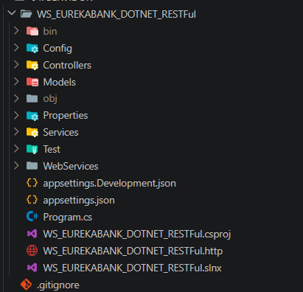
DESARROLLO
DESARROLLO
  OBJETIVO
  MODELO ENTIDAD-RELACIÓN
  BASE DE DATOS
  CREACIÓN DEL SERVIDOR RESTFUL
  CREACIÓN DEL PROYECTO – CLIENTE CONSOLA
  CREACIÓN DEL PROYECTO – CLIENTE ESCRITORIO
  CREACIÓN DEL PROYECTO – CLIENTE WEB
  CREACIÓN DEL PROYECTO – CLIENTE MÓVIL
CONCLUSIONES
RECOMENDACIONES
1.4.2 Estructura del proyecto (MVC)
Controladores: validan el token y el perfil, y coordinan cada operación.
Modelos: entidades de la base de datos y DTO de respuesta (estado, mensaje y datos).
Acceso a datos: consultas y transacciones sobre la base de datos EUREKABANK.
Servicios web RESTFUL: exponen el inicio de sesión, la consulta de movimientos y el registro de operaciones.

Slide 8
DESARROLLO
DESARROLLO
  OBJETIVO
  MODELO ENTIDAD-RELACIÓN
  BASE DE DATOS
  CREACIÓN DEL SERVIDOR RESTFUL
  CREACIÓN DEL PROYECTO – CLIENTE CONSOLA
  CREACIÓN DEL PROYECTO – CLIENTE ESCRITORIO
  CREACIÓN DEL PROYECTO – CLIENTE WEB
  CREACIÓN DEL PROYECTO – CLIENTE MÓVIL
CONCLUSIONES
RECOMENDACIONES
1.4.3 Operaciones expuestas
Operación | Entrada | Salida | Descripción
Iniciar sesión | perfil, usuario o cuenta, clave | token, perfil, nombre | Autentica al empleado o al cliente y entrega un token.
Consultar movimientos | token, cuenta | datos de la cuenta, movimientos | Muestra la cuenta y la lista de sus movimientos.
Depósito | token, cuenta, importe | n.º de movimiento, saldo | Suma el importe a la cuenta (solo empleado).
Retiro | token, cuenta, clave, importe | n.º de movimiento, saldo | Resta el importe si el saldo es suficiente.
Transferencia | token, origen, destino, clave, importe | n.º de movimiento, saldo | Traslada el importe entre dos cuentas.
Rutas en este proyecto (POST, JSON): /Login/loginEmpleado, /loginCliente, /logout · /Movimiento/consultarMovimientos, /registrarDeposito, /registrarRetiro, /registrarTransferencia

Slide 9
DESARROLLO
DESARROLLO
  OBJETIVO
  MODELO ENTIDAD-RELACIÓN
  BASE DE DATOS
  CREACIÓN DEL SERVIDOR RESTFUL
  CREACIÓN DEL PROYECTO – CLIENTE CONSOLA
  CREACIÓN DEL PROYECTO – CLIENTE ESCRITORIO
  CREACIÓN DEL PROYECTO – CLIENTE WEB
  CREACIÓN DEL PROYECTO – CLIENTE MÓVIL
CONCLUSIONES
RECOMENDACIONES
1.4.4 Código clave del servidor
[ApiController] y [HttpPost] publican cada operación; [FromBody] convierte el JSON recibido en el DTO de la petición.
Registrar() pasa la sesión del token a MovimientoController, que valida el perfil y registra la operación en una transacción de SQL Server.
[ApiController, Route("Movimiento")] public class MovimientoWebService : ControllerBase { [HttpPost("registrarRetiro")] public MovimientoResponseDTO RegistrarRetiro( [FromBody] OperacionRequestDTO request) { return Registrar(request, "RETIRO", request.Cuenta, null, "Retiro registrado correctamente"); } private static MovimientoResponseDTO Registrar( OperacionRequestDTO request, string tipo, string? cuentaOrigen, string? cuentaDestino, string mensajeOk) { try { Movimiento movimiento = MovimientoController.Registrar( TokenService.GetSesion(request.Token), tipo, cuentaOrigen, cuentaDestino, request.Importe, request.Clave); int numero = int.Parse(movimiento.Id); return new MovimientoResponseDTO { Estado = EstadosEnum.OK, Mensaje = mensajeOk, IdMovimiento = numero, NumeroMovimiento = numero, NuevoSaldo = MovimientoDTO.Monto(movimiento.NuevoSaldo) }; } catch (Exception e) { return new MovimientoResponseDTO { Estado = EstadosEnum.ERROR, Mensaje = e.Message }; } }

Slide 10
DESARROLLO
DESARROLLO
  OBJETIVO
  MODELO ENTIDAD-RELACIÓN
  BASE DE DATOS
  CREACIÓN DEL SERVIDOR RESTFUL
  CREACIÓN DEL PROYECTO – CLIENTE CONSOLA
  CREACIÓN DEL PROYECTO – CLIENTE ESCRITORIO
  CREACIÓN DEL PROYECTO – CLIENTE WEB
  CREACIÓN DEL PROYECTO – CLIENTE MÓVIL
CONCLUSIONES
RECOMENDACIONES
1.4.5 Código fuente del servidor
LoginWebService.cs (1/2)
Capa: controlador de API (WebServices)
WebServices/LoginWebService.cs
[ApiController] [Route("Login")] public class LoginWebService : ControllerBase { [HttpPost("loginEmpleado")] public LoginResponseDTO LoginEmpleado([FromBody] CredencialesRequestDTO request) { try { Usuario u = LoginController.AutenticarEmpleado(request.Usuario, request.Clave); return SesionIniciada(u, Sesion.EMPLEADO, u.Id); } catch (Exception e) { return new LoginResponseDTO { Estado = EstadosEnum.ERROR, Mensaje = e.Message }; } } [HttpPost("loginCliente")] public LoginResponseDTO LoginCliente([FromBody] CredencialesRequestDTO request) { try { Usuario u = LoginController.AutenticarCliente(request.Cuenta, request.Clave); return SesionIniciada(u, Sesion.CLIENTE, request.Cuenta!); } catch (Exception e) { return new LoginResponseDTO { Estado = EstadosEnum.ERROR, Mensaje = e.Message }; } }

Slide 11
DESARROLLO
DESARROLLO
  OBJETIVO
  MODELO ENTIDAD-RELACIÓN
  BASE DE DATOS
  CREACIÓN DEL SERVIDOR RESTFUL
  CREACIÓN DEL PROYECTO – CLIENTE CONSOLA
  CREACIÓN DEL PROYECTO – CLIENTE ESCRITORIO
  CREACIÓN DEL PROYECTO – CLIENTE WEB
  CREACIÓN DEL PROYECTO – CLIENTE MÓVIL
CONCLUSIONES
RECOMENDACIONES
LoginWebService.cs (2/2)
continuación
// Elimina el token. Responde OK aunque ya no exista: la sesión queda cerrada igual. [HttpPost("logout")] public LoginResponseDTO Logout([FromBody] CredencialesRequestDTO request) { TokenService.RemoveToken(request.Token); return new LoginResponseDTO { Estado = EstadosEnum.OK, Mensaje = "Sesión cerrada" }; } private static LoginResponseDTO SesionIniciada(Usuario u, string perfil, string codigo) { return new LoginResponseDTO { Estado = EstadosEnum.OK, Mensaje = "Ingreso de sesión exitoso", Token = TokenService.GenerateToken(perfil, codigo), Nombre = u.Nombre, EstadoUsuario = u.Estado, TipoUsuario = u.Tipo, Perfil = perfil }; } }

Slide 12
DESARROLLO
DESARROLLO
  OBJETIVO
  MODELO ENTIDAD-RELACIÓN
  BASE DE DATOS
  CREACIÓN DEL SERVIDOR RESTFUL
  CREACIÓN DEL PROYECTO – CLIENTE CONSOLA
  CREACIÓN DEL PROYECTO – CLIENTE ESCRITORIO
  CREACIÓN DEL PROYECTO – CLIENTE WEB
  CREACIÓN DEL PROYECTO – CLIENTE MÓVIL
CONCLUSIONES
RECOMENDACIONES
1.4.6 Ejecución del servidor
Levantar la base de datos con docker-compose (carpeta 03. BDD) y cargar los datos de prueba.
Ejecutar el servidor desde Visual Studio con el perfil http (o dotnet run).
Comprobar el servicio con un POST a http://localhost:5088/Login/loginEmpleado (OpenAPI en /openapi/v1.json).
Usuario de prueba: cajero / cajero123 (cliente: cuenta 00100001 / 123456).

Slide 13
DESARROLLO
DESARROLLO
  OBJETIVO
  MODELO ENTIDAD-RELACIÓN
  BASE DE DATOS
  CREACIÓN DEL SERVIDOR RESTFUL
  CREACIÓN DEL PROYECTO – CLIENTE CONSOLA
  CREACIÓN DEL PROYECTO – CLIENTE ESCRITORIO
  CREACIÓN DEL PROYECTO – CLIENTE WEB
  CREACIÓN DEL PROYECTO – CLIENTE MÓVIL
CONCLUSIONES
RECOMENDACIONES
1.5 CREACIÓN DEL PROYECTO – CLIENTE CONSOLA
.NET 10 consola (JSON con HttpClient y System.Text.Json) · patrón MVC
1.5.1 Creación y estructura
Proyecto CONSOLE_EUREKABANK_DOTNET_RESTFul creado en Visual Studio (Console App).
Modelo: conexión con el servidor y datos de la sesión (token y perfil).
Vista: menú de opciones numeradas en la terminal.
Controlador: inicio de sesión, consulta de movimientos, depósitos, retiros y transferencias.

Slide 14
DESARROLLO
DESARROLLO
  OBJETIVO
  MODELO ENTIDAD-RELACIÓN
  BASE DE DATOS
  CREACIÓN DEL SERVIDOR RESTFUL
  CREACIÓN DEL PROYECTO – CLIENTE CONSOLA
  CREACIÓN DEL PROYECTO – CLIENTE ESCRITORIO
  CREACIÓN DEL PROYECTO – CLIENTE WEB
  CREACIÓN DEL PROYECTO – CLIENTE MÓVIL
CONCLUSIONES
RECOMENDACIONES
1.5.2 Código clave
RESTfulClient.PostAsync envía el JSON a http://localhost:5088 + la ruta del recurso y devuelve el cuerpo de la respuesta.
Tras el login, ConfigHTTP guarda el token, el perfil y la cuenta; el token viaja dentro del JSON de cada operación.
public async Task<string> PostAsync(string endpoint, string json) { using HttpRequestMessage request = new HttpRequestMessage( HttpMethod.Post, baseUrl + endpoint ); request.Headers.Add("Accept", "application/json"); request.Content = new StringContent( json, Encoding.UTF8, "application/json" ); using HttpResponseMessage response = await http.SendAsync(request); return await response.Content.ReadAsStringAsync(); }

Slide 15
DESARROLLO
DESARROLLO
  OBJETIVO
  MODELO ENTIDAD-RELACIÓN
  BASE DE DATOS
  CREACIÓN DEL SERVIDOR RESTFUL
  CREACIÓN DEL PROYECTO – CLIENTE CONSOLA
  CREACIÓN DEL PROYECTO – CLIENTE ESCRITORIO
  CREACIÓN DEL PROYECTO – CLIENTE WEB
  CREACIÓN DEL PROYECTO – CLIENTE MÓVIL
CONCLUSIONES
RECOMENDACIONES
1.5.3 Código fuente
LoginController.cs (1/2)
Capa: controlador
Controllers/LoginController.cs
internal class LoginController { // ECUD1: el empleado ingresa con su usuario y clave. public async Task<LoginResponseDTO> LoginEmpleadoAsync(string usuario, string clave) { var body = new { usuario = usuario, clave = clave }; return await IniciarSesionAsync(Endpoints.LoginEmpleado, body, null); } // ECUD1: el cliente ingresa con el número de su cuenta y la clave de esa cuenta. public async Task<LoginResponseDTO> LoginClienteAsync(string cuenta, string clave) { var body = new { cuenta = cuenta, clave = clave }; return await IniciarSesionAsync(Endpoints.LoginCliente, body, cuenta); } // Cierra la sesión; los datos locales se borran aunque el servidor no responda. public async Task<ResponseDTO> LogoutAsync() { RESTfulClient client = new RESTfulClient(); var body = new { token = ConfigHTTP.Token }; try { string json = await client.PostAsync(Endpoints.Logout, JsonSerializer.Serialize(body)); return ResponseDTO.FromJSON(json); } catch (Exception e) { return new ResponseDTO(EstadosEnum.ERROR, ErroresCliente.Mensaje(e)); } finally { ConfigHTTP.Limpiar(); } }

Slide 16
DESARROLLO
DESARROLLO
  OBJETIVO
  MODELO ENTIDAD-RELACIÓN
  BASE DE DATOS
  CREACIÓN DEL SERVIDOR RESTFUL
  CREACIÓN DEL PROYECTO – CLIENTE CONSOLA
  CREACIÓN DEL PROYECTO – CLIENTE ESCRITORIO
  CREACIÓN DEL PROYECTO – CLIENTE WEB
  CREACIÓN DEL PROYECTO – CLIENTE MÓVIL
CONCLUSIONES
RECOMENDACIONES
LoginController.cs (2/2)
continuación
private async Task<LoginResponseDTO> IniciarSesionAsync(string endpoint, object body, string? cuenta) { RESTfulClient client = new RESTfulClient(); try { string json = await client.PostAsync(endpoint, JsonSerializer.Serialize(body)); LoginResponseDTO dto = LoginResponseDTO.FromJSON(json); if (dto.GetEstado() == EstadosEnum.OK) { ConfigHTTP.Token = dto.GetToken(); ConfigHTTP.Perfil = dto.perfil; ConfigHTTP.Nombre = dto.nombre; ConfigHTTP.Cuenta = cuenta ?? ""; } return dto; } catch (Exception e) { return new LoginResponseDTO(EstadosEnum.ERROR, ErroresCliente.Mensaje(e), ""); } } }

Slide 17
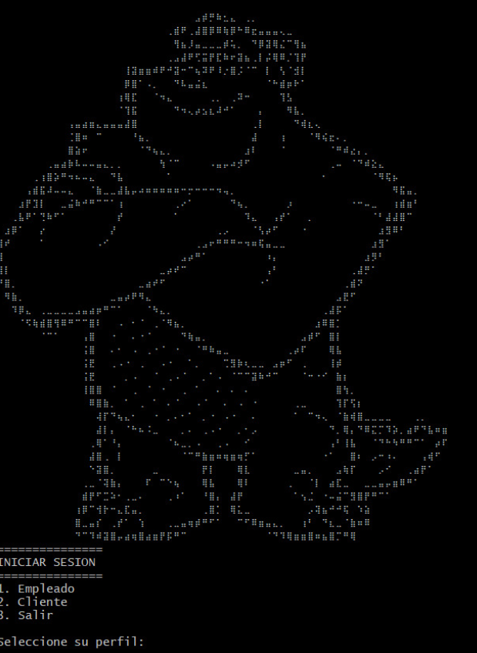
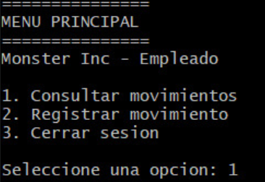
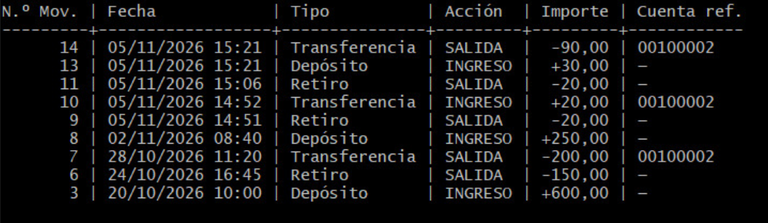
DESARROLLO
DESARROLLO
  OBJETIVO
  MODELO ENTIDAD-RELACIÓN
  BASE DE DATOS
  CREACIÓN DEL SERVIDOR RESTFUL
  CREACIÓN DEL PROYECTO – CLIENTE CONSOLA
  CREACIÓN DEL PROYECTO – CLIENTE ESCRITORIO
  CREACIÓN DEL PROYECTO – CLIENTE WEB
  CREACIÓN DEL PROYECTO – CLIENTE MÓVIL
CONCLUSIONES
RECOMENDACIONES
1.5.4 Vistas
Vista: Inicio de sesión
Vista: Menú principal
Insertar captura de pantalla
Vista: Consulta de movimientos

Slide 18
DESARROLLO
DESARROLLO
  OBJETIVO
  MODELO ENTIDAD-RELACIÓN
  BASE DE DATOS
  CREACIÓN DEL SERVIDOR RESTFUL
  CREACIÓN DEL PROYECTO – CLIENTE CONSOLA
  CREACIÓN DEL PROYECTO – CLIENTE ESCRITORIO
  CREACIÓN DEL PROYECTO – CLIENTE WEB
  CREACIÓN DEL PROYECTO – CLIENTE MÓVIL
CONCLUSIONES
RECOMENDACIONES
1.6 CREACIÓN DEL PROYECTO – CLIENTE ESCRITORIO
.NET 10 WPF (JSON con HttpClient) · patrón MVC
1.6.1 Creación y estructura
Proyecto ESC_EUREKABANK_DOTNET_RESTFul creado en Visual Studio (WPF Application).
Modelo: conexión con el servidor y datos de la sesión (token y perfil).
Vista: ventanas de inicio de sesión, menú y operaciones.
Controlador: inicio de sesión, consulta de movimientos, depósitos, retiros y transferencias.

Slide 19
DESARROLLO
DESARROLLO
  OBJETIVO
  MODELO ENTIDAD-RELACIÓN
  BASE DE DATOS
  CREACIÓN DEL SERVIDOR RESTFUL
  CREACIÓN DEL PROYECTO – CLIENTE CONSOLA
  CREACIÓN DEL PROYECTO – CLIENTE ESCRITORIO
  CREACIÓN DEL PROYECTO – CLIENTE WEB
  CREACIÓN DEL PROYECTO – CLIENTE MÓVIL
CONCLUSIONES
RECOMENDACIONES
1.6.2 Código clave
ServicioRest arma la URL (recurso/operación) con el host y puerto de appsettings.json y TransporteRest hace el POST JSON.
TransporteRest devuelve también las respuestas 4xx/5xx; el servicio lee su estado y mensaje y detecta el token vencido.
// TransporteRest: POST con cuerpo JSON public async Task<RespuestaHttp> EnviarAsync(string url, string json) { using var peticion = new HttpRequestMessage(HttpMethod.Post, url) { Content = new StringContent(json, Encoding.UTF8, "application/json"), }; peticion.Headers.Accept.ParseAdd("application/json"); using HttpResponseMessage respuesta = await http.SendAsync(peticion); return new RespuestaHttp((int)respuesta.StatusCode, await respuesta.Content.ReadAsStringAsync()); } // ServicioRest: URL = recurso + "/" + operación protected async Task<RestLectorRespuesta> EnviarAsync( RestConstructorPeticion peticion) { string url = $"{Url}/{peticion.Operacion}"; return new RestLectorRespuesta( await _transporte.EnviarAsync(url, peticion.Construir()), url); }

Slide 20
DESARROLLO
DESARROLLO
  OBJETIVO
  MODELO ENTIDAD-RELACIÓN
  BASE DE DATOS
  CREACIÓN DEL SERVIDOR RESTFUL
  CREACIÓN DEL PROYECTO – CLIENTE CONSOLA
  CREACIÓN DEL PROYECTO – CLIENTE ESCRITORIO
  CREACIÓN DEL PROYECTO – CLIENTE WEB
  CREACIÓN DEL PROYECTO – CLIENTE MÓVIL
CONCLUSIONES
RECOMENDACIONES
1.6.3 Código fuente
LoginServicio.cs (1/2)
Capa: modelo (servicio)
ec/edu/monster/modelo/servicios/LoginServicio.cs
namespace ec.edu.monster.modelo.servicios; /// <summary> /// Acceso al recurso REST Login. Los controladores usan esta clase y nunca arman /// el cuerpo de la petición. Toda falla vuelve como Ok = false con su mensaje. /// </summary> public class LoginServicio(ITransporte transporte, Configuracion configuracion) : ServicioRest(transporte, configuracion, RutasApi.RecursoLogin) { public const string CredencialesIncorrectas = "Credenciales incorrectas"; public Task<LoginResultado> LoginEmpleadoAsync(string usuario, string clave) => LoginAsync(Peticion("loginEmpleado").Parametro("usuario", usuario) .Parametro("clave", clave)); public Task<LoginResultado> LoginClienteAsync(string cuenta, string clave) => LoginAsync(Peticion("loginCliente").Parametro("cuenta", cuenta) .Parametro("clave", clave)); // Si el servidor falla, la sesión local termina igual public async Task<bool> LogoutAsync(string token) { try { return (await EnviarAsync(Peticion("logout").Parametro("token", token))).EsOk(); } catch (Exception) { return false; } }

Slide 21
DESARROLLO
DESARROLLO
  OBJETIVO
  MODELO ENTIDAD-RELACIÓN
  BASE DE DATOS
  CREACIÓN DEL SERVIDOR RESTFUL
  CREACIÓN DEL PROYECTO – CLIENTE CONSOLA
  CREACIÓN DEL PROYECTO – CLIENTE ESCRITORIO
  CREACIÓN DEL PROYECTO – CLIENTE WEB
  CREACIÓN DEL PROYECTO – CLIENTE MÓVIL
CONCLUSIONES
RECOMENDACIONES
LoginServicio.cs (2/2)
continuación
private async Task<LoginResultado> LoginAsync(RestConstructorPeticion peticion) { try { RestLectorRespuesta respuesta = await EnviarAsync(peticion); if (respuesta.Estado() is null) return LoginResultado.Error(RespuestaIncompleta); if (!respuesta.EsOk()) return LoginResultado.Error(MensajeServidor(respuesta.Texto( "mensaje"), CredencialesIncorrectas)); string? token = respuesta.Texto("token"); if (string.IsNullOrEmpty(token)) return LoginResultado.Error(RespuestaIncompleta); return new LoginResultado(true, respuesta.Texto("mensaje") ?? "", token, respuesta.Texto("nombre") ?? "", TipoUsuario(respuesta.Texto("tipoUsuario"), respuesta.Texto("perfil"))); } catch (Exception e) { return LoginResultado.Error(Mensaje(e)); } }

Slide 22
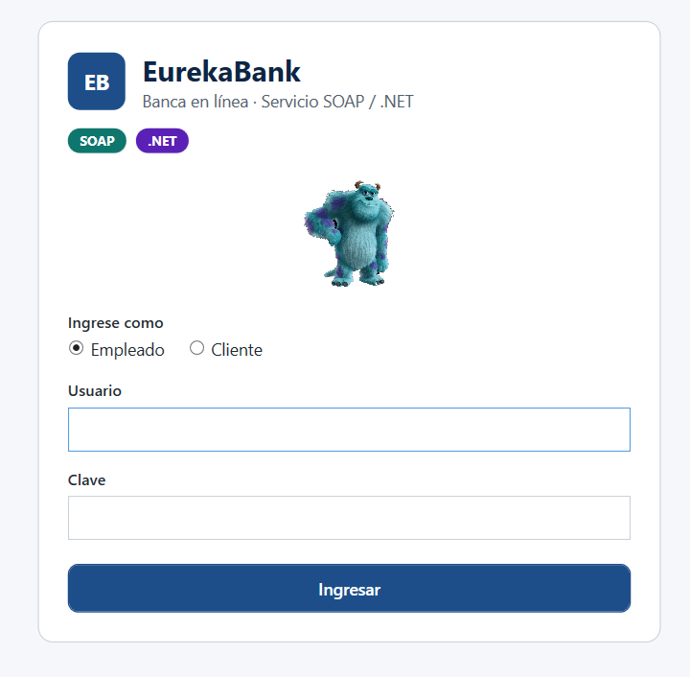
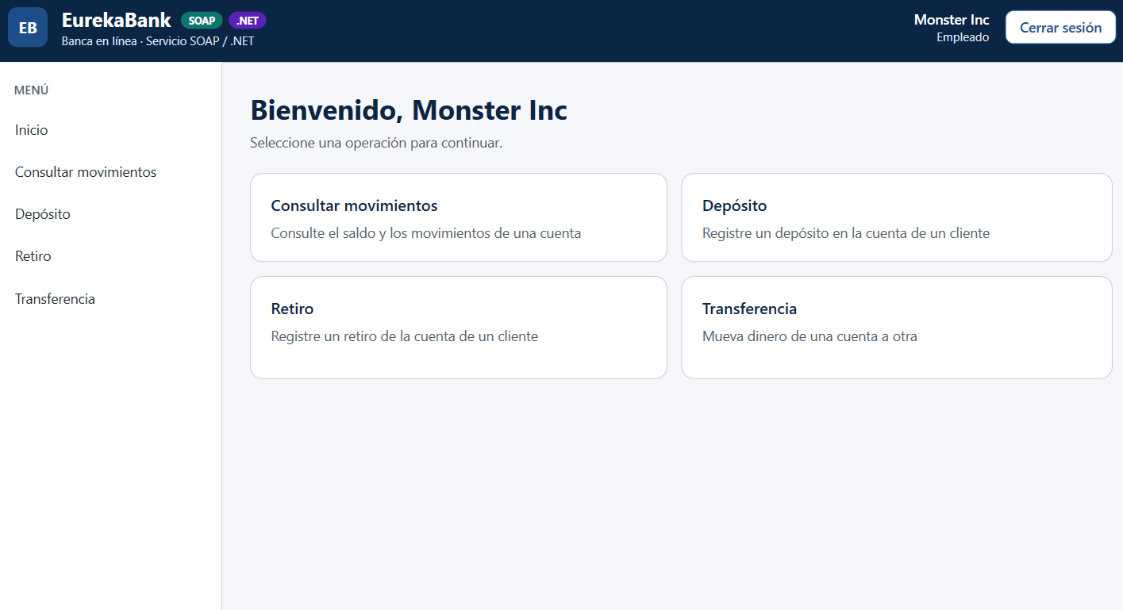
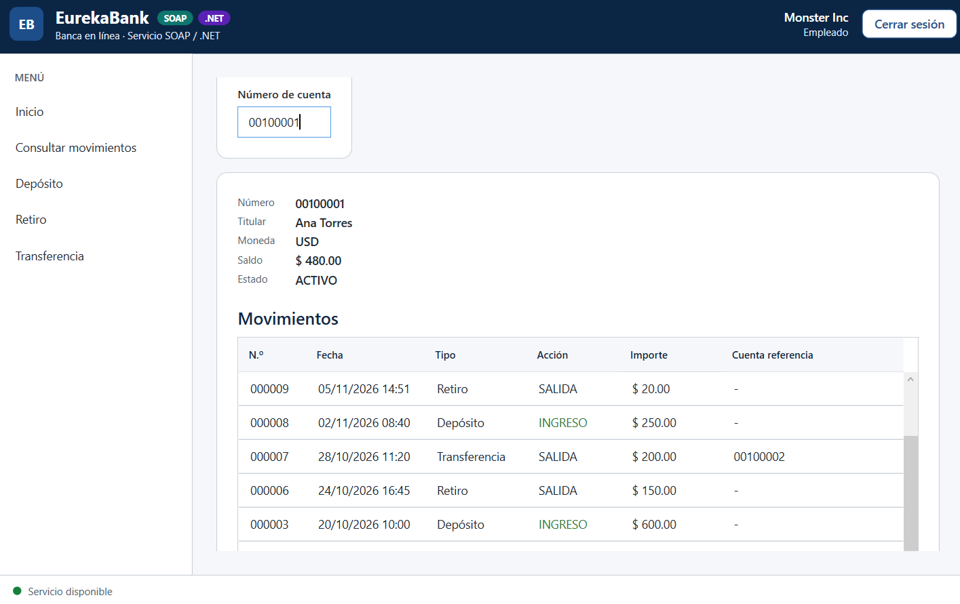
DESARROLLO
DESARROLLO
  OBJETIVO
  MODELO ENTIDAD-RELACIÓN
  BASE DE DATOS
  CREACIÓN DEL SERVIDOR RESTFUL
  CREACIÓN DEL PROYECTO – CLIENTE CONSOLA
  CREACIÓN DEL PROYECTO – CLIENTE ESCRITORIO
  CREACIÓN DEL PROYECTO – CLIENTE WEB
  CREACIÓN DEL PROYECTO – CLIENTE MÓVIL
CONCLUSIONES
RECOMENDACIONES
1.6.4 Vistas

Slide 23
DESARROLLO
DESARROLLO
  OBJETIVO
  MODELO ENTIDAD-RELACIÓN
  BASE DE DATOS
  CREACIÓN DEL SERVIDOR RESTFUL
  CREACIÓN DEL PROYECTO – CLIENTE CONSOLA
  CREACIÓN DEL PROYECTO – CLIENTE ESCRITORIO
  CREACIÓN DEL PROYECTO – CLIENTE WEB
  CREACIÓN DEL PROYECTO – CLIENTE MÓVIL
CONCLUSIONES
RECOMENDACIONES
1.7 CREACIÓN DEL PROYECTO – CLIENTE WEB
ASP.NET Core MVC (.NET 10, vistas Razor) · patrón MVC
1.7.1 Creación y estructura
Proyecto WEB_EUREKABANK_DOTNET_RESTFul creado en Visual Studio (ASP.NET Core MVC).
Modelo: conexión con el servidor y datos de la sesión (token y perfil).
Vista: páginas de inicio de sesión, menú y operaciones en el navegador.
Controlador: inicio de sesión, consulta de movimientos, depósitos, retiros y transferencias.

Slide 24
DESARROLLO
DESARROLLO
  OBJETIVO
  MODELO ENTIDAD-RELACIÓN
  BASE DE DATOS
  CREACIÓN DEL SERVIDOR RESTFUL
  CREACIÓN DEL PROYECTO – CLIENTE CONSOLA
  CREACIÓN DEL PROYECTO – CLIENTE ESCRITORIO
  CREACIÓN DEL PROYECTO – CLIENTE WEB
  CREACIÓN DEL PROYECTO – CLIENTE MÓVIL
CONCLUSIONES
RECOMENDACIONES
1.7.2 Código clave
Program.cs registra TransporteRest con un HttpClient de 15 s y los servicios LoginService y MovimientoService.
AddSession guarda el token en el servidor (la cookie solo lleva el id); AuthFilter lo revisa antes de cada acción.
var builder = WebApplication.CreateBuilder(args); // Host y puerto del servidor REST en appsettings.json builder.Services.Configure<ServidorOptions>( builder.Configuration.GetSection(ServidorOptions.Seccion)); // Modelo: transporte REST (15 s) y servicios de los controladores builder.Services.AddHttpClient<ITransporte, TransporteRest>( cliente => cliente.Timeout = RutasApi.TiempoEspera); builder.Services.AddTransient<LoginService>(); builder.Services.AddTransient<MovimientoService>(); // Sesión en el servidor (la cookie solo lleva el id) builder.Services.AddDistributedMemoryCache(); builder.Services.AddSession(opciones => { opciones.Cookie.HttpOnly = true; opciones.Cookie.SameSite = SameSiteMode.Strict; opciones.IdleTimeout = TimeSpan.FromMinutes(30); }); var app = builder.Build(); app.UseSession();

Slide 25
DESARROLLO
DESARROLLO
  OBJETIVO
  MODELO ENTIDAD-RELACIÓN
  BASE DE DATOS
  CREACIÓN DEL SERVIDOR RESTFUL
  CREACIÓN DEL PROYECTO – CLIENTE CONSOLA
  CREACIÓN DEL PROYECTO – CLIENTE ESCRITORIO
  CREACIÓN DEL PROYECTO – CLIENTE WEB
  CREACIÓN DEL PROYECTO – CLIENTE MÓVIL
CONCLUSIONES
RECOMENDACIONES
1.7.3 Código fuente
LoginController.cs (1/2)
Capa: controlador
ec/edu/monster/controladores/LoginController.cs
[Route("login")] public class LoginController(LoginService loginService) : Controller { public const string TipoEmpleado = "empleado"; public const string TipoCliente = "cliente"; public const string AvisoExpirada = "Su sesión expiró o no es válida. Inicie sesión nuevamente."; private const string Vista = "login"; [HttpGet("")] public IActionResult Index(string? expirada) => View(Vista, new LoginVista { Aviso = expirada == "1" ? AvisoExpirada : null }); [HttpPost("")] public async Task<IActionResult> Ingresar(string? tipo, string? username, string? password) { bool esCliente = string.Equals(tipo, TipoCliente, StringComparison.OrdinalIgnoreCase); string tipoElegido = esCliente ? TipoCliente : TipoEmpleado; // Evita llamar al servidor REST si el formulario está incompleto if (string.IsNullOrWhiteSpace(username) || string.IsNullOrWhiteSpace(password)) { string mensaje = esCliente ? "Ingrese número de cuenta y clave" : "Ingrese usuario y contraseña"; return View(Vista, new LoginVista { Tipo = tipoElegido, Username = username, Error = mensaje }); }

Slide 26
DESARROLLO
DESARROLLO
  OBJETIVO
  MODELO ENTIDAD-RELACIÓN
  BASE DE DATOS
  CREACIÓN DEL SERVIDOR RESTFUL
  CREACIÓN DEL PROYECTO – CLIENTE CONSOLA
  CREACIÓN DEL PROYECTO – CLIENTE ESCRITORIO
  CREACIÓN DEL PROYECTO – CLIENTE WEB
  CREACIÓN DEL PROYECTO – CLIENTE MÓVIL
CONCLUSIONES
RECOMENDACIONES
LoginController.cs (2/2)
continuación
string identificador = username.Trim(); LoginResultado resultado = esCliente ? await loginService.LoginClienteAsync(identificador, password) : await loginService.LoginEmpleadoAsync(identificador, password); if (!resultado.Ok) return View(Vista, new LoginVista { Tipo = tipoElegido, Username = username, Error = resultado.Mensaje }); // Nada de un usuario anterior queda en la sesión ISession sesion = HttpContext.Session; sesion.Clear(); sesion.SetString(SesionUsuario.Token, resultado.Token); sesion.SetString(SesionUsuario.Usuario, identificador); sesion.SetString(SesionUsuario.Nombre, resultado.Nombre); sesion.SetString(SesionUsuario.TipoUsuario, resultado.TipoUsuario); if (esCliente) { // El cliente siempre opera con esta cuenta, nunca con una del formulario sesion.SetString(SesionUsuario.Cuenta, identificador); } // Redirect (no una vista): al refrescar no se reenvía la clave return Redirect("~/menu"); } }

Slide 27
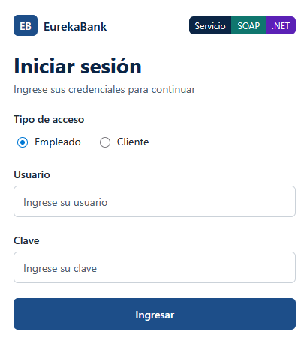
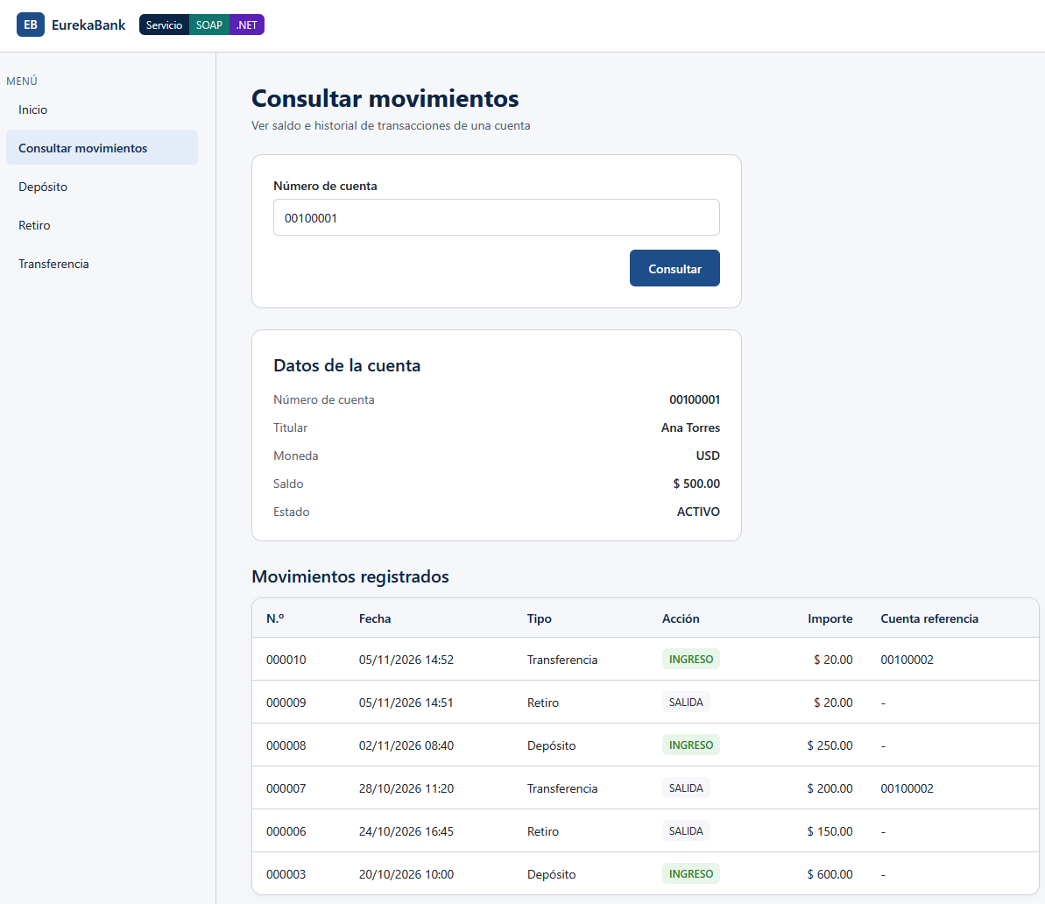
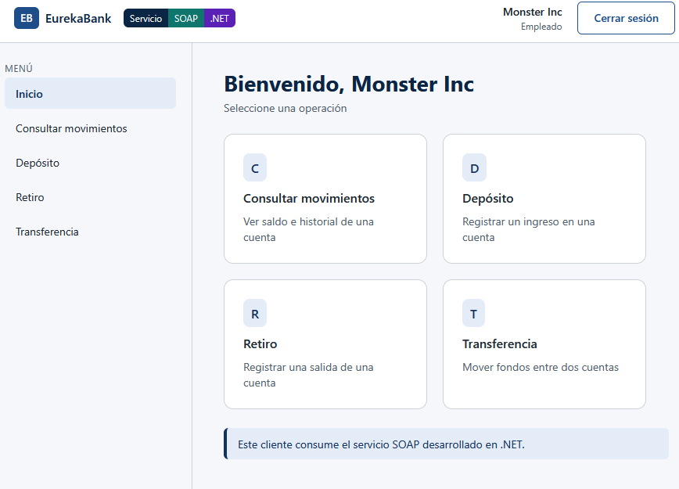
DESARROLLO
DESARROLLO
  OBJETIVO
  MODELO ENTIDAD-RELACIÓN
  BASE DE DATOS
  CREACIÓN DEL SERVIDOR RESTFUL
  CREACIÓN DEL PROYECTO – CLIENTE CONSOLA
  CREACIÓN DEL PROYECTO – CLIENTE ESCRITORIO
  CREACIÓN DEL PROYECTO – CLIENTE WEB
  CREACIÓN DEL PROYECTO – CLIENTE MÓVIL
CONCLUSIONES
RECOMENDACIONES
1.7.4 Vistas
Vista: Inicio de sesión
Vista: Menú principal
Vista: Consulta de movimientos

Slide 28
DESARROLLO
DESARROLLO
  OBJETIVO
  MODELO ENTIDAD-RELACIÓN
  BASE DE DATOS
  CREACIÓN DEL SERVIDOR RESTFUL
  CREACIÓN DEL PROYECTO – CLIENTE CONSOLA
  CREACIÓN DEL PROYECTO – CLIENTE ESCRITORIO
  CREACIÓN DEL PROYECTO – CLIENTE WEB
  CREACIÓN DEL PROYECTO – CLIENTE MÓVIL
CONCLUSIONES
RECOMENDACIONES
1.8 CREACIÓN DEL PROYECTO – CLIENTE MÓVIL
.NET MAUI (.NET 10, Android) con JSON por HttpClient · patrón MVC
1.8.1 Creación y estructura
Proyecto MOV_EUREKABANK_DOTNET_RESTFUL creado en Visual Studio (.NET MAUI App).
Modelo: conexión con el servidor y datos de la sesión (token y perfil).
Vista: pantallas táctiles de inicio de sesión, menú y operaciones.
Controlador: inicio de sesión, consulta de movimientos, depósitos, retiros y transferencias.

Slide 29
DESARROLLO
DESARROLLO
  OBJETIVO
  MODELO ENTIDAD-RELACIÓN
  BASE DE DATOS
  CREACIÓN DEL SERVIDOR RESTFUL
  CREACIÓN DEL PROYECTO – CLIENTE CONSOLA
  CREACIÓN DEL PROYECTO – CLIENTE ESCRITORIO
  CREACIÓN DEL PROYECTO – CLIENTE WEB
  CREACIÓN DEL PROYECTO – CLIENTE MÓVIL
CONCLUSIONES
RECOMENDACIONES
1.8.2 Código clave
RestTransporte hace el POST JSON a http://10.0.2.2:5088/ (el equipo visto desde el emulador) con 15 s de espera.
Devuelve el código y el cuerpo; LoginRestRepositorio crea la Sesion con el token y la cierra con logout.
public virtual async Task<RespuestaHttp> EnviarAsync(string url, string json) { using var peticion = new HttpRequestMessage(HttpMethod.Post, url) { Content = new StringContent(json, Encoding.UTF8, "application/json"), }; peticion.Headers.Accept.ParseAdd("application/json"); using HttpResponseMessage respuesta = await _http.SendAsync(peticion); // También devuelve 4xx/5xx: pueden traer estado y mensaje return new RespuestaHttp((int)respuesta.StatusCode, await respuesta.Content.ReadAsStringAsync()); } public record RespuestaHttp(int Codigo, string Cuerpo) { public bool EsExitosa => Codigo is >= 200 and <= 299; }

Slide 30
DESARROLLO
DESARROLLO
  OBJETIVO
  MODELO ENTIDAD-RELACIÓN
  BASE DE DATOS
  CREACIÓN DEL SERVIDOR RESTFUL
  CREACIÓN DEL PROYECTO – CLIENTE CONSOLA
  CREACIÓN DEL PROYECTO – CLIENTE ESCRITORIO
  CREACIÓN DEL PROYECTO – CLIENTE WEB
  CREACIÓN DEL PROYECTO – CLIENTE MÓVIL
CONCLUSIONES
RECOMENDACIONES
1.8.3 Código fuente
LoginRestRepositorio.cs (1/2)
Capa: modelo (repositorio REST)
Modelos/Repositorios/LoginRestRepositorio.cs
namespace MOV_EUREKABANK_DOTNET_RESTFUL.Modelos.Repositorios; public class LoginRestRepositorio(string urlBase, RestTransporte transporte, IVerificadorRed red) : RepositorioRest(urlBase, RestConfig.RecursoLogin, transporte, red), ILoginRepositorio { public const string CredencialesIncorrectas = "Credenciales incorrectas"; public Task<Resultado<Sesion>> LoginEmpleadoAsync(string usuario, string clave) => LoginAsync(Peticion("loginEmpleado") .Parametro("usuario", usuario) .Parametro("clave", clave), Perfil.Empleado, null); public Task<Resultado<Sesion>> LoginClienteAsync(string cuenta, string clave) => LoginAsync(Peticion("loginCliente") .Parametro("cuenta", cuenta) .Parametro("clave", clave), Perfil.Cliente, cuenta); public async Task<Resultado<bool>> LogoutAsync(string token) { if (SinRed()) return Resultado<bool>.Error(RestErrores.SinConexion); try { RestLectorRespuesta respuesta = await EnviarAsync(Peticion("logout").Parametro("token", token)); return respuesta.EsOk() ? Resultado<bool>.Ok(true, TextoOVacio(respuesta.Texto("mensaje"))) : Resultado<bool>.Error(RestErrores.MensajeServidor(respuesta.Texto("mensaje"), RestErrores.RespuestaIncompleta)); } catch (Exception e) { return Resultado<bool>.Error(RestErrores.Mensaje(e)); } }

Slide 31
DESARROLLO
DESARROLLO
  OBJETIVO
  MODELO ENTIDAD-RELACIÓN
  BASE DE DATOS
  CREACIÓN DEL SERVIDOR RESTFUL
  CREACIÓN DEL PROYECTO – CLIENTE CONSOLA
  CREACIÓN DEL PROYECTO – CLIENTE ESCRITORIO
  CREACIÓN DEL PROYECTO – CLIENTE WEB
  CREACIÓN DEL PROYECTO – CLIENTE MÓVIL
CONCLUSIONES
RECOMENDACIONES
LoginRestRepositorio.cs (2/2)
continuación
private async Task<Resultado<Sesion>> LoginAsync( RestConstructorPeticion peticion, Perfil perfilPedido, string? cuenta) { if (SinRed()) return Resultado<Sesion>.Error(RestErrores.SinConexion); try { RestLectorRespuesta respuesta = await EnviarAsync(peticion); if (respuesta.Estado() is null) return Resultado<Sesion>.Error(RestErrores.RespuestaIncompleta); if (!respuesta.EsOk()) return Resultado<Sesion>.Error(RestErrores.MensajeServidor( respuesta.Texto("mensaje"), CredencialesIncorrectas)); string? token = respuesta.Texto("token"); if (string.IsNullOrEmpty(token)) return Resultado<Sesion>.Error(RestErrores.RespuestaIncompleta); Perfil perfil = PerfilExtensions.Desde(respuesta.Texto("perfil"), perfilPedido); var sesion = new Sesion(token, perfil, TextoOVacio(respuesta.Texto("nombre")), cuenta); return Resultado<Sesion>.Ok(sesion, TextoOVacio(respuesta.Texto("mensaje"))); } catch (Exception e) { return Resultado<Sesion>.Error(RestErrores.Mensaje(e)); } } }

Slide 32
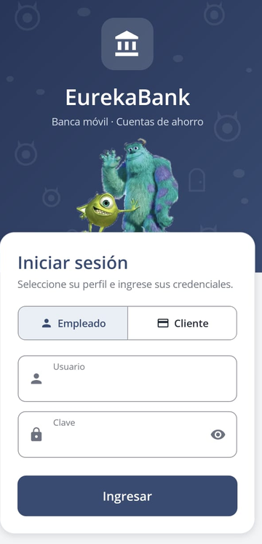
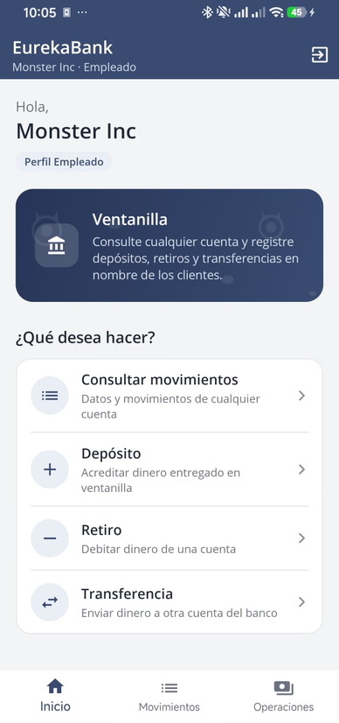
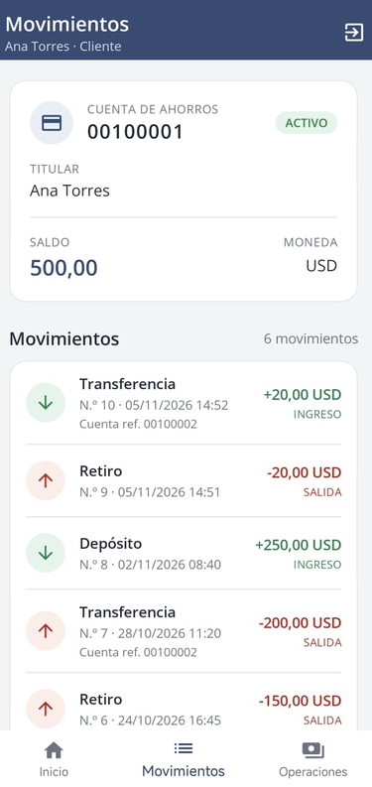
DESARROLLO
DESARROLLO
  OBJETIVO
  MODELO ENTIDAD-RELACIÓN
  BASE DE DATOS
  CREACIÓN DEL SERVIDOR RESTFUL
  CREACIÓN DEL PROYECTO – CLIENTE CONSOLA
  CREACIÓN DEL PROYECTO – CLIENTE ESCRITORIO
  CREACIÓN DEL PROYECTO – CLIENTE WEB
  CREACIÓN DEL PROYECTO – CLIENTE MÓVIL
CONCLUSIONES
RECOMENDACIONES
1.8.4 Vistas
Vista: Inicio de sesión
Vista: Menú principal
Vista: Consulta de movimientos

Slide 33
CONCLUSIONES
DESARROLLO
  OBJETIVO
  MODELO ENTIDAD-RELACIÓN
  BASE DE DATOS
  CREACIÓN DEL SERVIDOR RESTFUL
  CREACIÓN DEL PROYECTO – CLIENTE CONSOLA
  CREACIÓN DEL PROYECTO – CLIENTE ESCRITORIO
  CREACIÓN DEL PROYECTO – CLIENTE WEB
  CREACIÓN DEL PROYECTO – CLIENTE MÓVIL
CONCLUSIONES
RECOMENDACIONES
El servidor RESTFUL concentra las reglas de negocio y el acceso a la base de datos, así los cuatro clientes aplican las mismas validaciones y obtienen los mismos resultados.
Registrar cada operación en una sola transacción evita saldos o movimientos inconsistentes cuando algo falla a mitad del proceso.
La autenticación por token con perfil (empleado o cliente) limita qué operaciones puede realizar cada usuario.
ASP.NET Core Web API publica cada operación con [ApiController] y [HttpPost] y serializa el JSON sin código extra; el estado y el mensaje de la respuesta permiten a los cuatro clientes mostrar los mismos resultados.

Slide 34
RECOMENDACIONES
DESARROLLO
  OBJETIVO
  MODELO ENTIDAD-RELACIÓN
  BASE DE DATOS
  CREACIÓN DEL SERVIDOR RESTFUL
  CREACIÓN DEL PROYECTO – CLIENTE CONSOLA
  CREACIÓN DEL PROYECTO – CLIENTE ESCRITORIO
  CREACIÓN DEL PROYECTO – CLIENTE WEB
  CREACIÓN DEL PROYECTO – CLIENTE MÓVIL
CONCLUSIONES
RECOMENDACIONES
Mantener un único script de creación y otro de carga de datos, versionados junto al código.
Probar operaciones simultáneas sobre una misma cuenta, como dos retiros a la vez, para comprobar que el saldo no queda incorrecto.
Versionar el contrato de la API: cualquier cambio en las operaciones obliga a actualizar los cuatro clientes.
Usar HTTPS para proteger el token y las credenciales en la red.

